Slide 1
Compte rendu de recherche
Team Jambar
Sonatel Académie Cohorte 2
Partie théorique: développement web

Slide 2
Plan
I- Communication Web II- Fondamentaux PHP III- Tableaux IV- Fonctions V- Fiches VI- Formulaires VII- Liens

Slide 3
Communications Web
I
1. Serveur web
2. Client
3. Langages

Slide 4

Communications Web
I
Le Web est le terme communément employé pour parler du World Wide Web, ou WWW, traduit en français par la toile d'araignée mondiale. Il fait référence au système hypertexte fonctionnant sur le réseau informatique mondial Internet. Par abus de langage, le Web désigne de façon plus large tout ce qui se rapproche à cet univers internet.

Slide 5

Communications Web
I
La communication web est donc l’ensemble des données reliées par des liens hypertextes, sur Internet.

Slide 6

I. Communications Web
1. Serveur web
I
Un serveur web est spécifiquement un serveur multi-service utilisé pour publier des sites web sur Internet ou un intranet. L'expression « serveur Web » désigne également le logiciel utilisé sur le serveur pour exécuter les requêtes HTTP, le protocole de communication employé sur le World Wide Web.

Slide 7
I. Communications Web
1. Serveur web
I
Un serveur web diffuse généralement des sites web, il peut contenir d'autres services liés comme l'envoi d'e-mails, du streaming, le transfert de fichiers par FTP, etc.

Slide 8
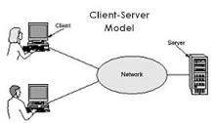
I. Communications Web
2. Client
I
Dans un réseau informatique, un client est le logiciel qui envoie des demandes à un serveur. ... L'ordinateur client est généralement un ordinateur personnel ordinaire, équipés de logiciels relatifs aux différents types de demandes qui vont être envoyées, comme un navigateur web, un logiciel client pour le World wide web

Slide 9
I. Communications Web
3. Langage
3.1. coté serveur
I
Un langage serveur, ou plus précisément un langage de script côté serveur (de l'anglais : server-side scripting) est un langage de programmation mis en œuvre sur un serveur HTTP pour produire une page Web dynamique.

Slide 10

I. Communications Web
3. Langage
3.1. coté serveur
I
Appellation courante Signification Délimiteurs Particularités
PHP PHP Hypertext PreProcessor <?php et ?> est sous licence PHP
ASP Active Server Pages <% et %> créé par Microsoft
CGI Common Gateway Interface aucun à venir
JSP Java Server Pages
Ruby aucun est sous licence ruby
Python (langage) aucun Licence libre: Python

Slide 11
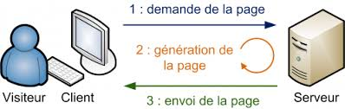
I. Communications Web
3. Langage
3.2. coté client
I
Le client side scripting (script côté client) fait en général référence à des programmes dans un contexte web qui s'exécutent côté client navigateur web, par opposition aux scripts server side s'exécutant côté serveur serveur Web.

Slide 12
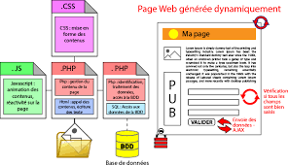
I. Communications Web
3. Langage
3.2. coté client
I
Le client side scripting (script côté client) fait en général référence à des programmes dans un contexte web qui s'exécutent côté client navigateur web, par opposition aux scripts server side s'exécutant côté serveur serveur Web.

Slide 13
Fondamentaux PHP
II
Variables
Constantes
Structures conditionnelles
Structures internes

Slide 14

II. Fondamentaux PHP
1. Variables
II
Les noms de variables : - commencent par $ suivi de lettres min-maj, chiffres, _ - sont sensibles à la casse - ne sont pas déclarées
On peut créer des variables n’importe où. La déclaration des variables
n’est pas obligatoire.
L’initialisation des variables n’est pas obligatoire.
<?php
$a = 1;
$b = $a + 5;
$c = "hello ";
$c = $b = $a = 1;
?>

Slide 15
II. Fondamentaux PHP
2. Constantes
II
La fonction define permet de définir une constante.
Une constante est une zone mémoire identifiée par un nom qui contient une valeur initiale mais non modifiable dans le programme.
Le nom d’une constante ne doit pas commencer par un $ car ce préfixe est réservé au nom des variables.
Déclaration d’une constante :
#define MAX 100
#define PI 3.14

Slide 16
II. Fondamentaux PHP
3. Structures conditionnelles
3.1 if 3.2 if else 3.3 opérateur 3.4 switch

Slide 17
II. Fondamentaux PHP
3. Structures conditionnelles
Une structure conditionnelle est un ensemble d'instructions qui permet de contrôler l'exécution du code. ...
Les structures de contrôle conditionnelles qui permettent d'exécuter certaines parties du code si une condition spécifique est remplie.

Slide 18
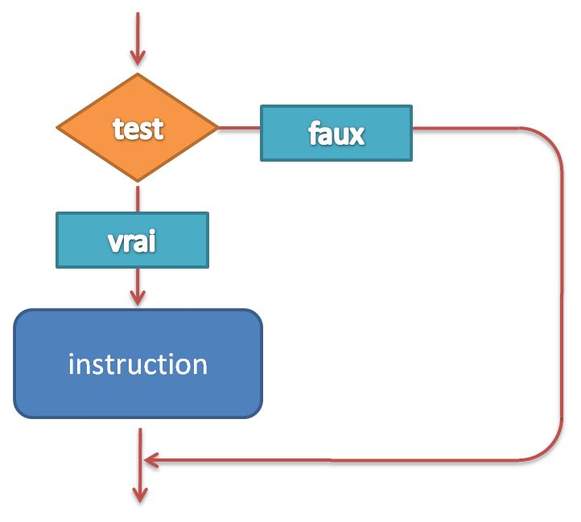
II. Fondamentaux PHP
3. Structures conditionnelles
3.1. Instruction if
L'instruction if est la structure de test la plus basique, on la retrouve dans tous les langages (avec une syntaxe différente...). Elle permet d'exécuter une série d'instruction si jamais une condition est réalisée.
Syntaxe:
if (condition réalisée) {
Instruction
}

Slide 19
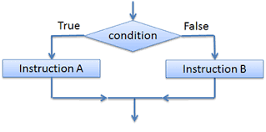
II. Fondamentaux PHP
3. Structures conditionnelles
3.2. Instruction if … else
L'expression if ... else permet d'exécuter une autre série d'instruction en cas de non-réalisation de la condition.
Syntaxe:
if (condition réalisée) {
Instructions A
} else {
Instruction B
}

Slide 20
II. Fondamentaux PHP
3. Structures conditionnelles
3.3. Instruction if / elseif / else
Si l'expression conditionnelle peut retourner différents résultats (plus que deux comme vrai ou faux), on peut utiliser "elseif" :
if (expression conditionnelle 1) {
instruction(s) à exécuter si la condition 1 est vraie
}
elseif (expression conditionnelle 2) {
instruction(s) à exécuter si la condition 2 est vraie
}
else (expression conditionnelle) {
instruction(s) à exécuter si toutes les valeurs des expressions précédentes sont fausses
}

Slide 21
II. Fondamentaux PHP
3. Structures conditionnelles
3.4. Switch
L'instruction switch clarifie le code et évite plusieurs if imbriqués ou l'utilisation de elseif.
Cette instruction liste une série d'actions à exécuter en fonction du résultat d'une variable. PHP n'exécutera que le cas où la valeur présente dans la liste est égale à l'expression conditionnelle à évaluer au départ. En effet, la commande break permet de sortir du swich dès que la valeur a été trouvée et le code correspondant exécuté.

Slide 22
II. Fondamentaux PHP
3. Structures conditionnelles
3.4. Switch
Syntaxe :
switch ($variable) {
case valeur1 :
instruction(s) 1;
break;
case valeur2 :
instruction(s) 2;
break;
...
case valeurn :
instruction(s) n;
break;
default :
instruction(s) par défaut si aucune valeur ne correspond à la valeur de la variable
break;
}

Slide 23
II. Fondamentaux PHP
4. Structures internes
Les boucles sont :
4. 1. For
4.2. While
4.3. Foreach
4.4. Do

Slide 24
II. Fondamentaux PHP
4.Structures internes
4.1. Boucle For
En PHP, la boucle for s'utilise avec la syntaxe suivante: instruction for, suivi d'une parenthèse ouvrante, suivi de la condition initiale (l'initialisation), suivi d'un point-virgule, suivi de la condition nécessaire à la poursuite de l'exécution de la boucle, suivi d'un point-virgule, suivi de l'opération à effectuer avant le nouveau test de condition, suivi d'une parenthèse fermante et enfin l'instruction (ou le bloc d'instructions) à exécuter (tant que la condition est vérifiée).

Slide 25
II. Fondamentaux PHP
4.Structures internes
4.1. Boucle For
Ainsi pour afficher 10 fois 'Ceci est une boucle for en PHP' on pourra exécuter le code suivant
<?php
for ($i=0; $i<10; $i++) {
echo 'Ceci est une boucle for en PHP';
}
?>

Slide 26
II. Fondamentaux PHP
4.Structures internes
4.2. Boucle While
Une boucle while s'écrit de la façon suivante: instruction while suivi, entres parenthèses, de la condition à remplir pour que l'instruction ou le bloc d'instructions qui suit soit exécuté.
Syntaxe :
<?php
while ($condition) {
// instructions
}
?>

Slide 27
II. Fondamentaux PHP
4.Structures internes
4.3. Boucle Foreach
L'instruction foreach est une fonction PHP très pratique. Elle est utilisable pour parcourir un tableau (ou les membres d'un objet. Il est ainsi possible d'afficher l'ensemble des éléments d'un tableau et les clés associées de la façon suivante:
<?php
foreach ($tableau as $valeur) {
echo $valeur.'<br />'."\n";
}
?>

Slide 28
II. Fondamentaux PHP
4.Structures internes
4.4. Boucle Do… While
L'instruction do est associée au terme while (qui est parfois baptisé until dans d'autres langages que PHP). Elle est similaire à la boucle while à ceci près que les instructions sont exécutées au moins une fois, la condition n'étant testé pour la première fois qu'après exécution des instructions.
<?php
$i = 5;
do {
echo $i;
$i++;
} while ($i<9);
?>

Slide 29
TABLEAU
III
Tableau numérique
Tableau associatifs
Goals

Slide 30
TABLEAU
III
Un tableau en PHP est en fait une carte ordonnée. Une carte est un type qui associe des valeurs à des clés. ... On peut avoir, comme valeur d'un tableau, d'autres tableaux, multidimensionnels ou non.

Slide 31
III. TABLEAU
1. Tableau numérique
III
Avant toute chose, il est bon de préciser qu'un tableau PHP et un tableau HTML sont deux choses complètement différentes. Un tableaux PHP a pour fonction de stocker et manipuler des informations tandis qu'un tableau HTML sert à présenter des données sur un écran.
Les tableaux, aussi appelés arrays en anglais, sont des types de données structurés permettant de grouper des informations ensemble. A la différence des types primitifs (entiers, réels, flottants, booléens, chaînes de caractères), les tableaux peuvent stocker une ou plusieurs valeurs à la fois (de types différents).

Slide 32
III. TABLEAU
1. Tableau numérique
III
Déclaration et initialisation de tableaux
<?php
// Déclaration d'un tableau vide
$fruits = array();
// Déclaration d'un tableau indexé numériquement
$legumes = array('carotte','poivron','aubergine','chou');
// Déclaration d'un tableau associatif
$identite = array(
'nom' => 'Hamon',
'prenom' => 'Hugo',
'age' => 19,
'estEtudiant' => true
);
?>

Slide 33
III. TABLEAU
2. Tableau associatif
III
Un tableau associatif est un tableau composé de couples clé chainée / valeur. A chaque clé est référencée une valeur. Nous avons vu précédemment comment déclarer un tableau associatif et lui associer des valeurs référencées par des clés.
Pour accéder à l'une des valeurs du tableau, il suffit d'y faire référence de la manière suivante : $tableau['cle'].

Slide 34
III. TABLEAU
2. Tableau associatif
III
// Déclaration d'un tableau associatif
$identite = array(
'nom' => 'Hamon',
'prenom' => 'Hugo',
'age' => 19,
'estEtudiant' => true
);
?>

Slide 35
III. TABLEAU
3. Tableau multidimensionnel
III
Nous venons de voir comment créer des tableaux simples à une seule dimension. On les appelle aussi « vecteurs ». Mais il est également possible de créer des tableaux à plusieurs dimensions. Ce sont des tableaux de tableaux. Prenons un exemple simple. Nous allons concevoir une « matrice » (tableau à 2 dimensions) représentant une partie gagnante d'un jeu de morpion. Un jeu de morpion se représente visuellement par un tableau de 3 lignes sur 3 colonnes. Notre matrice aura donc ses caractéristiques

Slide 36
III. TABLEAU
3. Tableau multidimensionnel
III
Exemple de création d'une matrice (tableau 2D)
<?php
// Déclaration de la matrice
$matrice = array();
$matrice[0] = array('X','O','X');
$matrice[1] = array('X','X','O');
$matrice[2] = array('X','O','O');
?>

Slide 37
FONCTIONS
IV
Une fonction est une série d'instructions qui effectue des actions et qui retourne une valeur. En général, dès que vous avez besoin d'effectuer des opérations un peu longues dont vous aurez à nouveau besoin plus tard, il est conseillé de vérifier s'il n'existe pas déjà une fonction qui fait cela pour vous. Et si la fonction n'existe pas, vous avez la possibilité de la créer.

Slide 38
FONCTIONS
IV
Syntaxe :
<?php
function nom_fonction($arg_1, $arg_2, /* ..., */ $arg_n)
{
echo "Exemple de fonction.\n";
return $retval;
}
?>

Slide 39
IV. FONCTIONS
1. Fonctions prédéfinies
IV
En PHP, il y a déjà des fonctions prédéfinies que l'on peut utiliser immédiatement.
fonction mathématique
abs — Valeur absolue
acos — Arc cosinus
acosh — Arc cosinus hyperbolique
asin — Arc sinus
asinh — Arc sinus hyperbolique
atan2 — Arc tangent de deux variables
atan — Arc tangente

Slide 40
IV. FONCTIONS
2. Fonctions de traitement de chaînes de caractères
IV
addcslashes — Ajoute des slash dans une chaîne, à la mode du langage C
addslashes — Ajoute des anti-slash dans une chaîne
bin2hex — Convertit des données binaires en représentation hexadécimale
chop — Alias de rtrim
chr — Retourne un caractère spécifique
chunk_split — Scinde une chaîne
convert_cyr_string — Convertit une chaîne d’un jeu de caractères cyrillique à l’autre

Slide 41
IV. FONCTIONS
3. Fonctions date/heure
IV
checkdate — Valide une date grégorienne
date_add — Alias de DateTime::add
date_create_from_format — Alias de DateTime::createFromFormat
date_create_immutable_from_format — Alias de DateTimeImmutable::createFromFormat
date_create_immutable — Alias de DateTimeImmutable::__construct
date_create — Alias de DateTime::__construct
date_date_set — Alias de DateTime::setDate
date_default_timezone_get — Récupère le décalage horaire par défaut utilisé par toutes les fonctions date/heure d'un script

Slide 42
IV. FONCTIONS
4. Fonctions magiques
IV
Les méthodes magiques sont des méthodes qui, si elles sont déclarées dans une classe, ont une fonction déjà prévue par le langage.
Méthodes magiques
__construct() : Constructeur de la classe ;
__destruct() : Destructeur de la classe ;
__set() : Déclenchée lors de l'accès en écriture à une propriété de l'objet ;
__get() : Déclenchée lors de l'accès en lecture à une propriété de l'objet ;
__call() : Déclenchée lors de l'appel d'une méthode inexistante de la classe (appel non statique) ;
__callstatic() : Déclenchée lors de l'appel d'une méthode inexistante de la classe (appel statique) : disponible depuis PHP 5.3 et 6.0 ;

Slide 43
IV. FONCTIONS
4. Fonctions magiques (suite)
IV
__isset() : Déclenchée si on applique isset() à une propriété de l'objet ;
__unset() : Déclenchée si on applique unset() à une propriété de l'objet ;
__sleep() : Exécutée si la fonction serialize() est appliquée à l'objet ;
__wakeup() : Exécutée si la fonction unserialize() est appliquée à l'objet ;
__toString() : Appelée lorsque l'on essaie d'afficher directement l'objet : echo $object; ;
__set_state() : Méthode statique lancée lorsque l'on applique la fonction var_export() à l'objet ;
__clone() : Appelés lorsque l'on essaie de cloner l'objet ;
__autoload() : Cette fonction n'est pas une méthode, elle est déclarée dans le scope global et permet d'automatiser les "include/require" de classes PHP.

Slide 44
FICHIERS
V
Techniquement un fichier est une information numérique constituée d'une séquence d'octets, c'est-à-dire d'une séquence de nombres, permettant des usages divers.
Les principaux types de fichiers sont :
– Les fichiers physiques : enregistrés sur le disque dur. Il s’agit des fichiers que l’on a l’habitude de rencontrer ;
– Les répertoires : sont des fichiers « nœuds » de l’arborescence pouvant contenir des fichiers physiques ou d’autres répertoires.
– Les liens : sont des fichiers spéciaux permettant d’avoir accès a un fichier a plusieurs endroits de l’arborescence

Slide 45
FICHIERS
V
1. Manipulation
2. Ouverture de fichier : fopen
3. Mode description
3. Lire un fichier : fread
4. Ecrire sur un fichier : fwrite
5. Fermer un fichier : fclose

Slide 46
V. FICHIERS
1. Manipulation de fichier
V
Les données que l’on peut souhaiter manipuler (textes, images, . . .) sont souvent fournies sous forme de fichiers ;l’objectif est d’apprendre à effectuer un certain nombre de tâches les concernant, en particulier :– ouvrir un fichier ;– lire le contenu d’un fichier ;– modifier le contenu d’un fichier ;– fermer un fichier.

Slide 47
V. FICHIERS
2. Ouvrir un fichier : fopen
V
La fonction fopen
La fonction PHP de base pour l'ouverture d'un fichier est la fonction fopen(). Sa syntaxe est la suivante :
fopen(fichier, mode);
Le premier argument de la fonction open peut être le nom du fichier lui-même ou un chemin d'accès vers le fichier lui-même :
Par exemple : /www/site/fichier.txt, ou fichier.txt

Slide 48
V. FICHIERS
3. Mode Description
V
Mode Description
r ouverture en lecture seulement
w ouverture en écriture seulement (Si le fichier n’existe pas, il sera créé)
a ouverture en écriture seulement avec ajout du contenu à la fin du fichier (Si le
fichier n’existe pas, il sera créé)
r+ ouverture en lecture et écriture
w+ ouverture en lecture et écriture (Si le fichier n’existe pas il sera créé)
a+ ouverture en lecture et écriture avec ajout du contenu à la fin du fichier (Si le fichier n’existe pas, il sera créé)

Slide 49
V. FICHIERS
4. Lire un fichier : fread
V
Pour lire un fichier en PHP, nous allons cette fois-ci utiliser la fonction fread(), abréviation de « file read » ou « lire le fichier » en français.
Cette fonction va prendre en arguments le résultat renvoyé par fopen() et le nombre de Bytes maximum qui doivent être lus.
Une astuce ici : pour être sûr de toujours lire l’entièreté de notre fichier, nous pouvons utiliser la fonction filesize() qui va justement renvoyer la taille d’un fichier. En lui passant notre fichier en argument, filesize() va donc renvoyer exactement sa taille qu’on va pouvoir passer à fread() (en supposant bien entendu qu'on commence à lire le fichier à partir du début).

Slide 50
V. FICHIERS
5. Ecrire sur un fichier : fwrite
V
Pour écrire dans un fichier en PHP, nous allons utiliser la fonction fwrite().
Cette fonction va prendre en arguments l’information renvoyée par fopen() ainsi que le texte à écrire.
La fonction fwrite n'est qu'un exemple de fonction pour l'écriture dans un fichier texte mais il y en a encore d'autres.
La fonction fputs() par exemple, ne présente pas de différence importante avec fwrite() c'est juste son alias.
Une autre fonction très intéressante à connaître est la fonction file_put_contents. Elle prend en paramètre une adresse de fichier et une chaîne de caractères. En effet, dans les versions récente de PHP, on a essayé de rendre plus rapide certaines opérations. Avec la fonction file_put_contents il n'est pas nécessaire d'ouvrir un fichier. Ce dernier se créera automatiquement ou s'il existe déjà, son contenu sera écrasé.

Slide 51
V. FICHIERS
6. Fermer un fichier : fclose
V
Fermeture d'un fichier : fclose
Après tout traitement effectué sur un fichier, on doit le fermer par la fonction fclose() comme suit :
<php
fclose($fic);
?>
Cette fonction retourne true si la fermeture du fichier a réussi et false dans le cas contraire.

Slide 52
FORMULAIRE
VI
Un formulaire est un outil de base indispensable pour les sites Web dynamiques puisqu’il permet à l’utilisateur de saisir des informations et donc d’interagir avec le site.
Il Un formulaire HTML est défini entre les balises
<FORM>
et
< \FORM>

Slide 53
VI. FORMULAIRE
Les champs d’un formulaire
VI
Syntaxe
< FORM
[ ACTION = " URL de traitement " ]
[ METHOD = " GET " | " POST " ]
[ NAME = " nom_formulaire " ]
</ FORM >

Slide 54
VI. FORMULAIRE
Rôles des composants d’un formulaire
VI
ACTION : URL relative ou absolue, qui va traiter le formulaire, en ce qui nous concerne, un script PHP. Si rien n’est spécifié, la même URL que la page est utilisée
METHOD : mode de transmission vers le serveur des informations saisies dans le formulaire.
GET (valeur par défaut) : les données du formulaire sont transmises dans L’URL
POST : les données du formulaire sont transmises dans le corps de la requête.
NAME : nom du formulaire. Si la page HTML contient plusieurs formulaires, le nom permet de les différencier. En ce qui nous concerne, ce nom ne présente pas d’intérêt car il n’est pas récupéré dans le script de traitement du formulaire

Slide 55
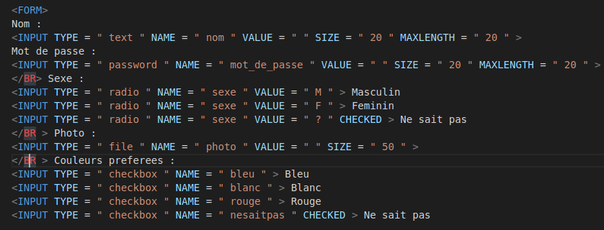
VI. FORMULAIRE
Exemple
VI

Slide 56
VII. LIENS
Gestion des variables
VII
URL avec paramètres
Une URL (Uniform Ressource Location) est une adresse qui permet d’accéder à une page web. On peut ajouter des paramètres (que l’on veut faire passer à la page) à la fin de l’adresse : - Les paramètres sont séparés de l’adresse par un point d’interrogation ? - Les paramètres transmis sont de la forme nom du paramètre = valeur du paramètres - les paramètres sont séparés entre eux par le symbole &

Slide 57
VII. LIENS
Création de liens avec des parametres
VII
Maintenant que nous savons cela, nous pouvons créer des liens en HTML qui transmettent des paramètres d'une page vers une autre.
Imaginons que vous avez deux fichiers sur votre site :
index.php(l'accueil) ;
bonjour.php.
Nous voulons faire un lien de index.php qui mène à bonjour.php et qui lui transmet des informations dans l'URL, comme le schématise la figure suivante.
Lien entre index.php et bonjour.php
Pour cela, ouvre index.php(puisque c'est lui qui contiendra le lien) et insérez-y par exemple le code suivant :
<a href="bonjour.php?nom=Dupont&amp;prenom=Jean">Dis-moi bonjour !</a>
.

Slide 58
Fin
Merci de votre attention

